Slide 1

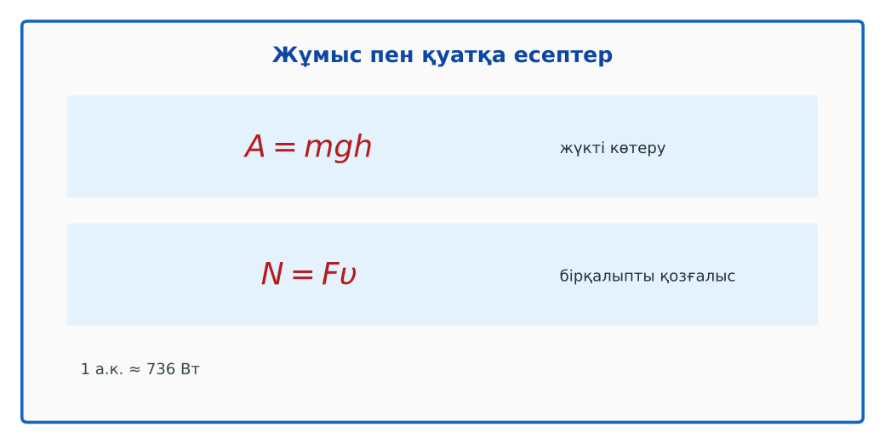
ФИЗИКА · 7-СЫНЫП · 50-САБАҚ
Бөлім: Жұмыс және қуат
Механикалық жұмыс Қуат БЖБ №6
Педагог: ______________________
Құндылық: Тәуелсіздік және отаншылдық
Notes:
Сабақтың тақырыбы: Механикалық жұмыс Қуат БЖБ №6. Бөлім: Жұмыс және қуат. Ұйымдастыру кезеңі: сәлемдесу, түгендеу, бағалау парағын тарату. (Тақырып пен сурет шертілгенде пайда болады.)

Slide 2

Сабақтың мақсаты
Сабақтың басы · 6 мин
Оқу мақсаттары (бағдарлама)
Сабақ соңында біз:
7.2.3.1 – механикалық жұмыс ұғымының физикалық мағынасын түсіндіру;
7.2.3.7 – қуат ұғымының физикалық мағынасын түсіндіру
1
Жұмыс пен қуаттың формулаларын есептерде қолданады
2
Қуат бірліктерін (Вт, кВт, а.к.) түрлендіреді
3
N = Fυ формуласын қолданады
4
Құрама есептерді шешіп, нәтижені талдайды
Notes:
Мақсаттарды бір-бірлеп шертіп ашыңыз. Проблемалық жағдаяттан кейін осы слайдқа оралып, мақсатты оқушылармен бірге тұжырымдаңыз.

Slide 3


Білімді өзектендіру: «Миға шабуыл»
Сабақтың басы · 6 мин
«Механикалық жұмыс Қуат» тақырыбы бойынша жылдам сұрақтар қойылады: негізгі ұғымдар, формулалар, өлшем бірліктер.
Өткен тақырып: Механикалық жұмыс Қуат
Тәуелсіздік және отаншылдық
«Туған жерің – алтын бесігің» (халық мақалы).
Notes:
Әдіс: «Миға шабуыл». «Механикалық жұмыс Қуат» тақырыбы бойынша жылдам сұрақтар қойылады: негізгі ұғымдар, формулалар, өлшем бірліктер. Шерткенде құндылық пен дәйексөз шығады: «Туған жерің – алтын бесігің» (халық мақалы).

Slide 4


Проблемалық жағдаят
Сабақтың басы · 6 мин
Екі оқушы бірдей баспалдақпен 3-қабатқа көтерілді: біреуі 20 с-та, екіншісі 40 с-та. Жұмыстары бірдей ме? Қуаттары ше?
Болжамдарыңды айтыңдар! Бүгінгі сабақтың тақырыбы қандай болуы мүмкін?
Notes:
Проблемалық сұрақты оқып, болжамдарды тыңдаңыз. Шерткенде төменгі тапсырма шығады. Жауапқа сабақ соңында қайта оралыңыз.

Slide 5

Жаңа білім
Сабақтың ортасы · 10 мин
A = Fs = mgh; N = A/t = Fυ.
1 кВт = 1000 Вт; 1 а.к. (ат күші) ≈ 736 Вт.
A = N·t.
Жұмыс пен қуат (есептер)
Notes:
Әдіс: Демонстрациялық тәжірибе + «Болжа – бақыла – түсіндір». Мұғалім тәжірибені бастамас бұрын оқушылардан нәтижені болжауды сұрайды, тәжірибені көрсетеді, кейін нәтижені бірге түсіндіреді. Тармақтар шерткен сайын бір-бірлеп шығады – әрқайсысын талқылаңыз.

Slide 6

Негізгі формулалар мен ұғымдар
Сабақтың ортасы · 10 мин
A = Fs = mgh; N = A/t = Fυ.
1 кВт = 1000 Вт; 1 а.к. (ат күші) ≈ 736 Вт.
1
2
A = N·t.
3
Notes:
Формулаларды шертіп бір-бірлеп ашыңыз. Әр шаманың мағынасын, өлшем бірлігін оқушылардан сұраңыз.

Slide 7

Графикпен жұмыс: Әртүрлі қозғалтқыштардың қуаты
Сабақтың ортасы · 10 мин
Графикті талда
Ең үлкен және ең кіші мәнді тап.
Мәндерді салыстырып, қорытынды жаса.
Бұл деректер күнделікті өмірде қайда қолданылады?
Notes:
График шерткенде пайда болады, содан кейін сұрақтар бір-бірлеп шығады. Оқушылар графикті «оқуды» үйренеді: осьтер, бірліктер, тәуелділік түрі.

Slide 8

Суретпен жұмыс
Сабақтың ортасы · 10 мин
Суретте не бейнеленген? Қандай физикалық шамалар мен заңдылықтарды көрсетеді? Өз сөзіңмен түсіндір.
Notes:
«Суретті оқу» тапсырмасы: оқушылар жұппен суреттерді сипаттайды, мұғалім жетекші сұрақтар қояды. Суреттер шерткенде кезекпен шығады.

Slide 9

Деңгейлік тапсырмалар
Сабақтың ортасы · 8 мин
С
В
А
С деңгейі
В деңгейі
талдау, жинақтау
А деңгейі
қолдану
білу, түсіну
Деңгейіңді өзің таңда. А деңгейін орындасаң – В деңгейіне өт!
Notes:
Деңгейлер баспалдақ сияқты шерткен сайын шығады. Саралау «Таңдау» арқылы. ЕББҚ оқушыларына: терминдер сөздігі (қазақша – орысша) және сызбалар; толтырылған үлгі есеп және бос орынды толықтыру тапсырмасы.

Slide 10

А деңгейі: білу, түсіну
Сабақтың ортасы · 8 мин
А
Массасы 50 кг оқушы 6 м биіктікке көтерілді. Жұмысты тап.
Жауабы: A = 3000 Дж.
Notes:
Жауап кілті шерткенде ғана шығады – оқушылар орындап болғаннан кейін көрсетіңіз. А деңгейі: A = 3000 Дж.

Slide 11
В деңгейі: қолдану
Сабақтың ортасы · 8 мин
В
Сорғы қуаты 2 кВт. 10 минутта неше жұмыс атқарады?
Жауабы: A = 2000·600 = 1,2 МДж.
Notes:
Жауап кілті шерткенде ғана шығады – оқушылар орындап болғаннан кейін көрсетіңіз. В деңгейі: A = 2000·600 = 1,2 МДж.

Slide 12
С деңгейі: талдау, жинақтау
Сабақтың ортасы · 8 мин
С
Автомобиль 72 км/сағ жылдамдықпен бірқалыпты жүреді, тарту күші 2 кН. Қуатын кВт және а.к.-пен тап.
Жауабы: N = 2000·20 = 40 кВт ≈ 54 а.к.
Notes:
Жауап кілті шерткенде ғана шығады – оқушылар орындап болғаннан кейін көрсетіңіз. С деңгейі: N = 2000·20 = 40 кВт ≈ 54 а.к.

Slide 13

Бөлім бойынша жиынтық бағалау №6
Сабақтың ортасы · 17 мин
«Жұмыс және қуат» бөлімі бойынша
Тапсырмаларды өз бетіңше орында
Уақытты қадағала, жауабыңды таза жаз
Жұмысты уақытында тапсыр
Notes:
БЖБ спецификацияға сәйкес өткізіледі. Нұсқаулық беріңіз, уақытты қадағалаңыз, жұмыстарды жинаңыз.

Slide 14


Бекіту: Mentimeter викторинасы
Сабақтың соңы · 5 мин
1
N = A/t: 600 Дж, 20 с
30 Вт
2
A = Nt: 100 Вт, 60 с
6000 Дж
Mentimeter
3
1 а.к. ≈ ? Вт
736
Notes:
Жауаптар жасыл белгімен шерткен сайын бір-бірлеп шығады. 1) 30 Вт; 2) 6000 Дж; 3) 736. Онлайн нұсқасын Mentimeter платформасында дайындаңыз (https://www.mentimeter.com/).

Slide 15

Рефлексия: «3 – 2 – 1»
Сабақтың соңы · 5 мин
3 жаңа ұғым, 2 қызықты дерек, 1 сұрақ.
9–10 балл
Өте жақсы
7–8 балл
Жақсы
5–6 балл
Қанағаттанарлық
0–4 балл
Қолдау қажет
Notes:
Рефлексияны 2–3 минутта өткізіңіз. Бағалау шкаласы бойынша оқушылар өз балын анықтайды.

Slide 16

Үй тапсырмасы
Сабақтың соңы · 5 мин
А
А деңгейі
В
В деңгейі
С
С деңгейі
4 есеп.
Үйдегі 3 құрылғының қуатын паспорттан жазып, 1 сағаттағы жұмысын есептеу.
Қуатқа арналған құрама есеп құрастыру.
Notes:
Үй тапсырмасы сараланған: оқушы деңгейін өзі таңдайды. Kundelik.kz-ке енгізіңіз.

Slide 17
Сабаққа белсенді қатысқандарыңа рахмет!
«Туған жерің – алтын бесігің» (халық мақалы).
Notes:
Сабақты қорытындылау.

